Slide 1
TRƯỜNG THCS THỊ TRẤN
Xin chào các em học sinh thân mến!

Slide 2
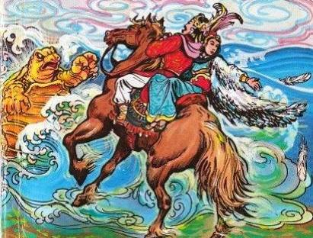
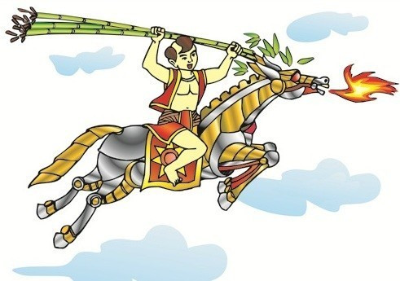
Em biết gì qua những bức tranh vừa quan sát?

Slide 3
BÀI 1: LỊCH SỬ LÀ GÌ? MỤC TIÊU BÀI HỌC
Nêu được khái niệm lịch sử và môn Lịch sử
- Hiểu được lịch sử là những gì đã diễn ra trong quá khứ
- Giải thích được vì sao cần thiết phải học môn Lịch sử
- Phân biệt được các nguồn sử liệu cơ bản, ý nghĩa và giá trị của các nguồn sử liệu.

Slide 4
BÀI 1: LỊCH SỬ LÀ GÌ?
I/ LỊCH SỬ VÀ MÔN LỊCH SỬ
II/ VÌ SAO PHẢI HỌC LỊCH SỬ?
III/ KHÁM PHÁ QUÁ KHỨ TỪ CÁC NGUỒN SỬ LIỆU

Slide 5
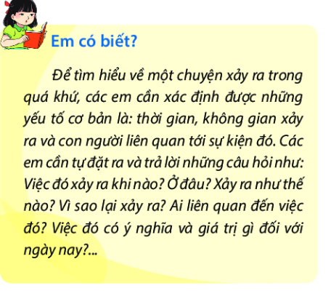
Bài 1: LỊCH SỬ LÀ GÌ?
I. Lịch sử và môn lịch sử
- Lịch sử là tất cả những gì đã xảy ra trong quá khứ, bao gồm mọi hoạt động của con người từ khi xuất hiện đến nay.
- Môn lịch sử là môn khoa học tìm hiểu về lịch sử loài người, bao gồm toàn bộ hoạt động của con người và xã hội loài người trong quá khứ.

Slide 7
II. Vì sao phải học lịch sử?
Có ý kiến cho rằng: “Lịch sử là những gì đã qua, không thể thay đổi được nên không cần thiết phải học môn Lịch sử”. Em có đồng ý với ý kiến đó không? Tại sao?

Slide 8
Bài 1: LỊCH SỬ LÀ GÌ?
“Dân ta phải biết sử ta
Cho tường gốc tích nước nhà Việt Nam” (Lịch sử nước ta, Hồ Chí Minh)
II. Vì sao phải học lịch sử?
- Học lịch sử để biết được cội nguồn của tổ tiên, quê hương, đất nước, hiểu được ông cha ta đã phải lao động, sáng tạo, đấu tranh như thế nào để có được đất nước như ngày nay.
- Học lịch sử để đúc kết những bài học kinh nghiệm của quá khứ nhằm phục vụ cho hiện tại và tương lai.

Slide 9
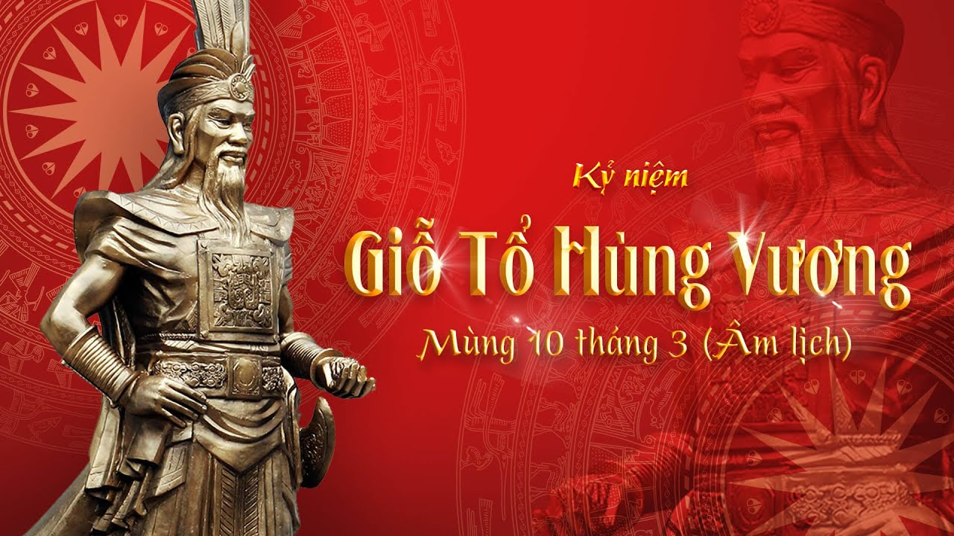
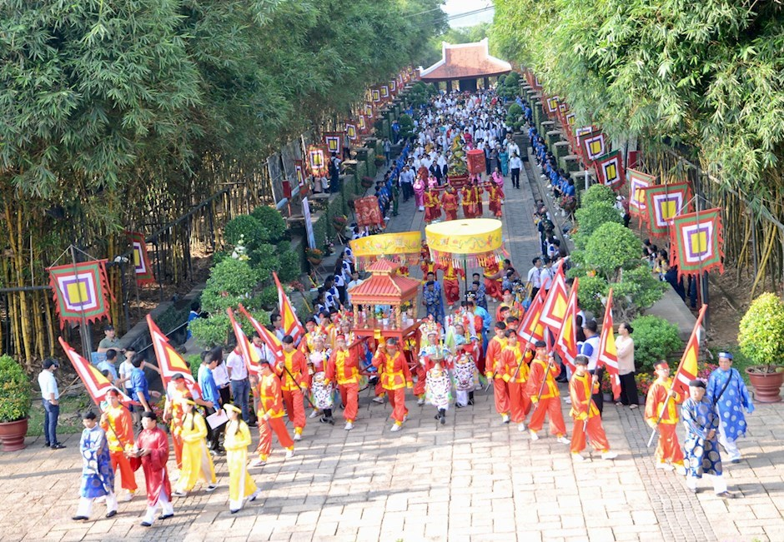
“Dù ai đi ngược về xuôi. Nhớ ngày giỗ tổ mùng mười tháng ba”

Slide 10
Bài 1: LỊCH SỬ VÀ CUỘC SỐNG
LUYỆN TẬP
Bài tập 1: Tại sao phải cần thiết học lịch sử?
- Học lịch sử để biết được cội nguồn của tổ tiên, quê hương, đất nước, hiểu được ông cha ta đã phải lao động, sáng tạo, đấu tranh như thế nào để có được đất nước như ngày nay.
- Học lịch sử để đúc kết những bài học kinh nghiêm của quá khứ nhằm phục vụ cho hiện tại và tương lai.

Slide 11
CẢM ƠN CÁC EM!
CHÚC CÁC EM HỌC TỐT!

Slide 12
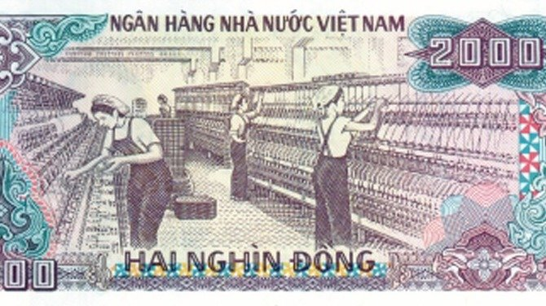
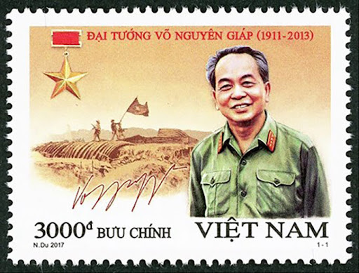
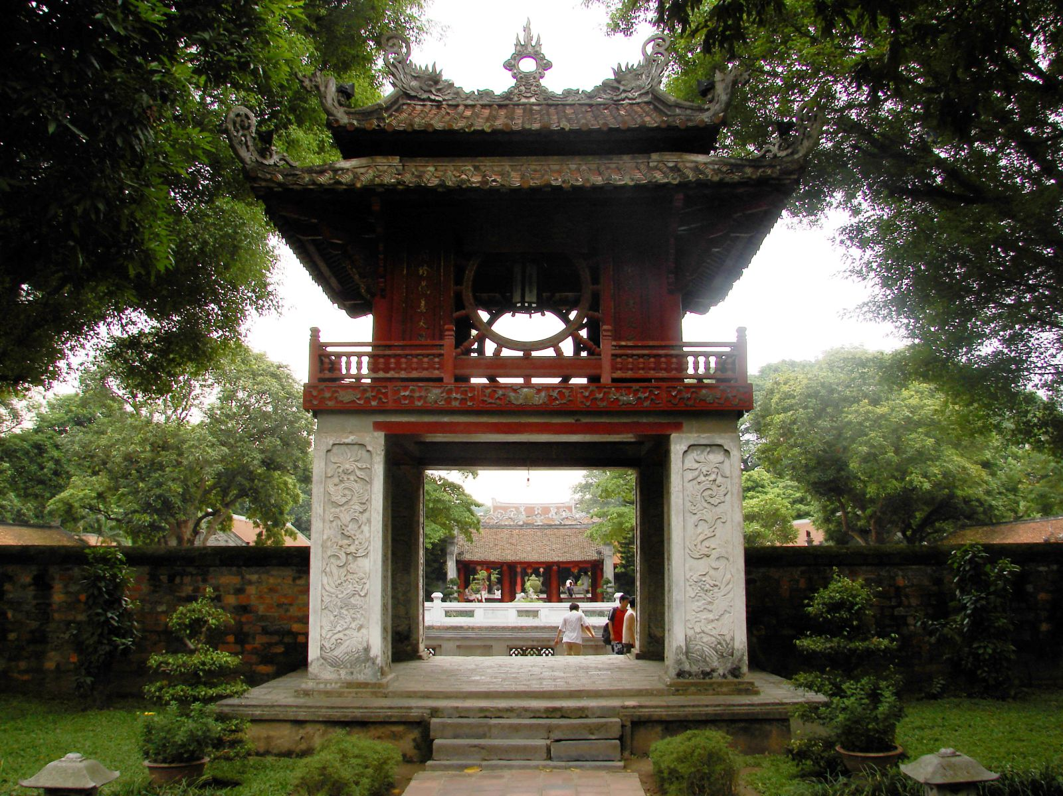
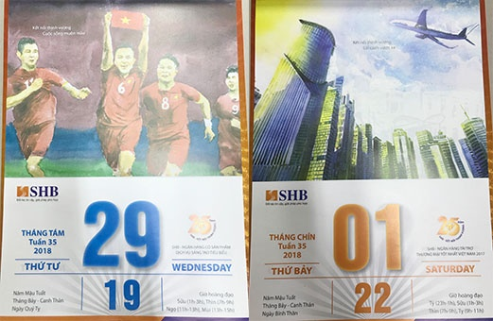
Quá khứ được lưu giữ dưới nhiều dạng khác nhau

Slide 13
III/ KHÁM PHÁ QUÁ KHỨ TỪ CÁC NGUỒN SỬ LIỆU
* Có 4 nguồn tư liệu:
- Tư liệu truyền miệng.
Tư liệu hiện vật.
Tư liệu chữ viết.
Tư liệu gốc
=> Nguồn tư liệu gốc là quan trọng nhất.

Slide 14
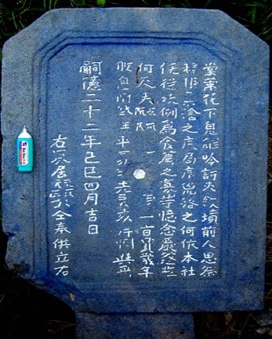
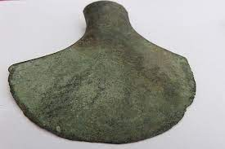
Em hãy cho biết những tư liệu trên thuộc loại tư liệu lịch sử nào, Tại sao?
TL: Truyền miệng
Tư liệu chữ viết
Tư liệu hiện vật
Tư liệu gốc
Truyền thuyết Thánh Gióng
Rìu đá
Lời kêu gọi toàn quốc kháng chiến
Bia đá

Slide 15
Bài 1: LỊCH SỬ VÀ CUỘC SỐNG
III. Khám phá quá khứ từ những nguồn sử liệu
Nguồn tư liệu | Thành phần của tư liệu | Ý nghĩa
Hiện vật
Chữ viết
Truyền miệng
Tư liệu gốc
Rìu đá, trống đồng, đồ gốm, tranh vẽ, ảnh chụp, bản đồ….
Là bằng chứng để tìm hiểu lịch sử, là cơ sở để kiểm chứng tư liệu chữ viết
Các bản ghi chép, sách báo, nhật kí
Tương đối đầy đủ, nhất là đời sống chính trị - văn hóa
Ca dao, dân ca, câu vè, truyền thuyết, cổ tích, thần thoại
Chứa nhiều thông tin có giá trị
Là tư liệu cung cấp những thông tin đầu tiên, trực tiếp
Có giá trị tin cậy nhất

Slide 16
Bài 1: LỊCH SỬ VÀ CUỘC SỐNG
LUYỆN TẬP
Bài tập 1: Tại sao phải cần thiết học lịch sử?
- Học lịch sử để biết được cội nguồn của tổ tiên, quê hương, đất nước, hiểu được ông cha ta đã phải lao động, sáng tạo, đấu tranh như thế nào để có được đất nước như ngày nay.
- Học lịch sử để đúc kết những bài học kinh nghiêm của quá khứ nhằm phục vụ cho hiện tại và tương lai.
Bài tập 2: Căn cứ vào đâu để biết và dựng lại lịch sử?
a) Tư liệu gốc
b) Tư liệu truyền miệng
c) Tư liệu chữ viết
e) Tư liệu hiện vật

Slide 17
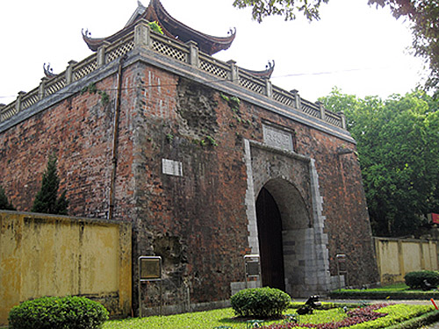
Vận dụng:
Câu 1:: Em biết những di tích lịch sử nào ở địa phương em đang sống? Hãy kể cho cả lớp nghe về sự kiện lịch sử liên quan đến một trong những di tích đó?
Câu 2: Em hãy nhìn hình bên: Đây là Cửa Bắc, một công trình kiến trúc cổ, nằm trên phố Phan Đình Phùng, Hà Nội. Trên tường vẫn còn nguyên dấu vết đạn pháo của thục dân Pháp khi đánh chiếm thành Hà Nội năm 1882. Có ý kiến cho rằng nên trùng tu lại mặt thành, xóa đi những vết đạn pháo đó. Em có đồng ý với ý kiến đó không? Tại sao?

